Slide 1
2. Project Planning
Romi Satria Wahono romi@romisatriawahono.net http://romisatriawahono.net/sad WA/SMS: +6281586220090

Slide 2
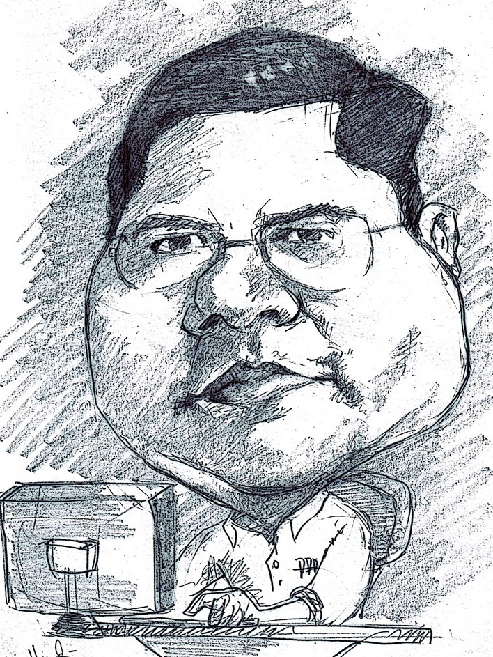
Romi Satria Wahono
SMA Taruna Nusantara Magelang (1993)
B.Eng, M.Eng and Ph.D in Software Engineering Saitama University Japan (1994-2004) Universiti Teknikal Malaysia Melaka (2014)
Research Interests in Software Engineering and Machine Learning
LIPI Researcher (2004-2007)
Founder and CEO:
PT IlmuKomputerCom Braindevs Sistema
PT Brainmatics Cipta Informatika
Professional Member of IEEE, ACM and PMI
IT Award Winners from WSIS (United Nations), Kemdikbud, LIPI, etc
Industrial IT Certifications: TOGAF, ITIL, CCNA, etc
Enterprise Architecture Consultant: KPK, UNSRI, LIPI, Ristek Dikti, DJPK Kemenkeu, Kemsos, INSW, etc

Slide 3
Course Outline
1. Introduction
2. Project Planning
3. System Analysis
4. System Design
5. System Implementation

Slide 4
Recap
The systems analyst is a key person analyzing the business, identifying opportunities for improvement, and designing information systems to implement these ideas
The Systems Development Lifecycle consists of four stages: Planning, Analysis, Design, and Implementation
The major development methodologies:
Structured Design
Waterfall method
Parallel development
Rapid Application Development
Phased Development
Prototyping
Throw-away Prototyping
Agile Development
Extreme Programming
Scrum

Slide 5
SDLC and Deliverables
Implementation (New System)
Design (System Specification)
Analysis (System Specification)
Planning
(System Proposal)

Slide 6
2. Project Planning
2.1 Identifying Business Value (System Request)
2.2 Feasibility Analysis
2.3 Project Size Estimation

Slide 7
2.1 Identifying Business Value (System Request)

Slide 8
When Do Projects Begin?
Ketika seseorang melihat peluang untuk menciptakan nilai bisnis dari menggunakan teknologi informasi
Kemudian dia membuat a system request
Feasibility analysis digunakan untuk membantu keputusan atau tidak untuk melanjutkan proyek
Project estimation adalah kegiatan penting yang bertujuan untuk memperkirakan ukuran proyek perangkat lunak
Notes:
Ketika seseorang melihat peluang untuk menciptakan nilai bisnis dari menggunakan teknologi informasi
Kemudian dia membuat permintaan sistem
Analisis kelayakan digunakan untuk membantu dalam keputusan apakah atau tidak untuk melanjutkan proyek
Estimasi proyek adalah kegiatan penting yang bertujuan untuk memperkirakan ukuran proyek perangkat lunak

Slide 9
Planning (System Proposal)
System Request (Business Value Identification)
Lower Cost
Increase Profit
Feasibility Analysis
Technical (Capabilities)
Economic (ROI, BEP)
Organizational (Goals, Core Business)

Slide 10
Elements of a System Request
Project Name
The name of project
Project sponsor
Titik kontak utama untuk proyek
Business Need
Reason/Alasan mendorong proyek
Why/Mengapa proyek harus didanai
Business Requirements
Fitur dan kemampuan bisnis yang perlu dimiliki sistem
Dapat diganti oleh Use Case Diagram
Business Value
Benefits/Manfaat yang dapat diharapkan oleh organisasi dari proyek
Tangible value (nilai yang dapat diukur) and intangible value (percaya intuitif)
Special issues
Anything else/Ada hal lain yang harus dipertimbangkan
Batasan anggaran, tenggat waktu, persyaratan hukum

Slide 11
System Request
Elemen | Deskripsi | Contoh
Business Need | Alasan terkait bisnis untuk memulai proyek pengembangan perangkat lunak | Tingkatkan penjualan Tingkatkan pangsa pasar Tingkatkan akses ke informasi Tingkatkan layanan pelanggan Menurunkan cacat produk Merampingkan proses akuisisi pasokan
Business Requirements | Kemampuan bisnis yang disediakan perangkat lunak | Menyediakan akses onIine ke informasi Tangkap informasi demografis pelanggan Termasuk kemampuan pencarian produk Menghasilkan laporan manajemen Sertakan dukungan pengguna online
Business Value | Manfaat yang akan dihasilkan perangkat lunak untuk organisasi | 3% increase in sales 5% increase in market share 10% operational cost reduction $200,000 cost savings from decreased supply costs $150,000 savings from removal of existing system

Slide 12
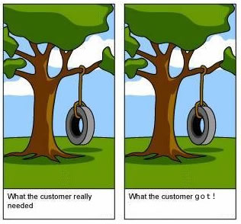
Sofware Quality?
Software quality is (IEEE, 1991):
Sejauh mana suatu sistem, komponen, atau proses memenuhi specified requirements
Sejauh mana suatu sistem, komponen, atau proses memenuhi kebutuhan atau harapan customer atau user (manfaat)
Quality berarti kesesuaian dengan requirements (Crosby, 1979)
Notes:
Sejauh mana suatu sistem, komponen, atau proses memenuhi persyaratan yang ditentukan
Sejauh mana suatu sistem, komponen, atau proses memenuhi kebutuhan atau harapan pelanggan atau pengguna (manfaat)
Kualitas berarti kesesuaian dengan persyaratan

Slide 13
System Request: CD Selection Project
Project Sponsor: | Margaret Mooney, Vice President of Marketing
Business Needs: | This project has been initiated to reach new Internet customers and to better serve existing customers using Internet sales support
Business Requirements:
Using the Web, customers should be able to search for products and identify the brick-and-mortar stores that have them in stock. They should be able to put items on hold at a store location or place an order for items that are not carried or not in stock. The functionality that the system should have is listed below: Search through the CD Selections’ inventory of products Identify the retail stores that have the product in stock Put a product on hold at a retail store and schedule a time to pick up the product Place an order for products not currently in stock or not carried by CD Selections Receive confirmation that an order can be placed and when it will be in stock
Business Value:
Intangible Value: Improve customer satisfaction Increase brand recognition due to its Internet presence Tangible Value: Increase sales by reducing lost sales due to out-of-stock or nonstocked items and by reaching out to new customers through its Internet presence $750,000 in increased sales from new customers $1,875,000 in increased sales from existing customers Reduce customer complaints, primarily because 50 percent of all customer complaints stem from out of stocks or nonstocked items $50,000 yearly reduction in customer service calls

Slide 14
System Request: CD Selection Project
Project Sponsor: | Margaret Mooney, Vice President of Marketing
Business Needs: | Project ini dibangun untuk: Mendapatkan pelanggan baru lewat Internet Memberikan layanan pendukung dengan menggunakan internet
Business Requirements:
CD Selection project adalah sistem yang mendukung penjualan CD lewat internet. Fitur-fitur yang harus ada di sistem ini adalah sebagai berikut: Fitur Pencarian Produk Fitur Pencarian Toko yang Menyediakan Stok Produk Fitur Pemesanan Produk Melalui Toko yang Menyediakan Fitur Pembayaran dengan Berbagai Pilihan Pembayaran
Business Value:
Intangible Value: Meningkatkan kepuasan pelanggan Meningkatkan brand recognition tentang perusahaan di dunia Internet Tangible Value: 1. Meningkatkan penjualan dari pelanggan baru lewat Internet: Rp.400.000.000,- peningkatan penjualan dari pelanggan baru dan Rp. 600.000.000,- dari pelanggan lama 2. Mengurangi biaya operasional untuk menangani komplain dari pelanggan Rp.100.000.000,- pengurangan tahunan biaya telepon untuk menangani pelanggan

Slide 15
Exercise: Membuat System Request
Lihat contoh System Request untuk Internet Order Project (CD Selection)
Pikirkan suatu sistem* yang saat ini dibutuhkan oleh perusahaan atau organisasi anda
Buat System Request dari sistem tersebut
* System request yang anda buat akan menjadi studi kasus dari pembelajaran kita selama course berlangsung

Slide 16
2.2 Feasibility Analysis

Slide 17
Feasibility Analysis
Technical feasibility: Bisakah kita membuanya?
Economic feasibility: Haruskah kita membuatnya?
Organizational feasibility: Jika kita membuatnya, akankah mereka selesai?

Slide 18
Feasibility Analysis Template
Technical Feasibility: Can We Build It?
Familiarity with Application: Kurang keakraban menghasilkan lebih banyak risiko Familiarity with Technology: Kurang keakraban menghasilkan lebih banyak risiko Project Size: Proyek-proyek besar memiliki lebih banyak risiko Compatibility: Semakin sulit mengintegrasikan sistem dengan teknologi perusahaan yang ada, semakin tinggi risikonya
Economic Feasibility: Should We Build It?
Return on Investment (ROI) over 3 years Break-even Point (BEP) Total benefit after 3 years
Organizational Feasibility: If We Build It, Will They Come?
Project champion(s) Senior management Users Other stakeholders Is the project strategically aligned with the business?

Slide 19
Technical Feasibility
Familiarity with application | Pengetahuan tentang domain bisnis Perlu memahami peningkatan Perlu mengenali perangkap dan ide-ide buruk
Familiarity with technology | Apakah tehnologi baru untuk organisasi ini? Apakah ini teknologi baru? Perluasan teknologi perusahaan yang ada
Project size | Jumlah orang, waktu, dan fitur
Compatibility | Sistem tidak dibangun dalam ruang hampa Kebutuhan untuk berintegrasi dengan sistem dan data saat ini

Slide 20
Economic Feasiblity – Cost Benefit Analysis
Biaya dan manfaat proyek selama beberapa tahun (3-5 years)
Gunakan tingkat pertumbuhan normal untuk penjualan, dll.
Total ditambahkan untuk menentukan
Manfaat Keseluruhan = Manfaat Total - Biaya Total
Jumlah yang lebih tinggi lebih baik
Notes:
Biaya dan manfaat proyek selama beberapa tahun? (3-5 tahun)
Gunakan tingkat pertumbuhan normal untuk penjualan, dll.
Total ditambahkan untuk menentukan
Manfaat Keseluruhan = Manfaat Total - Biaya Total
Jumlah yang lebih tinggi lebih baik

Slide 21
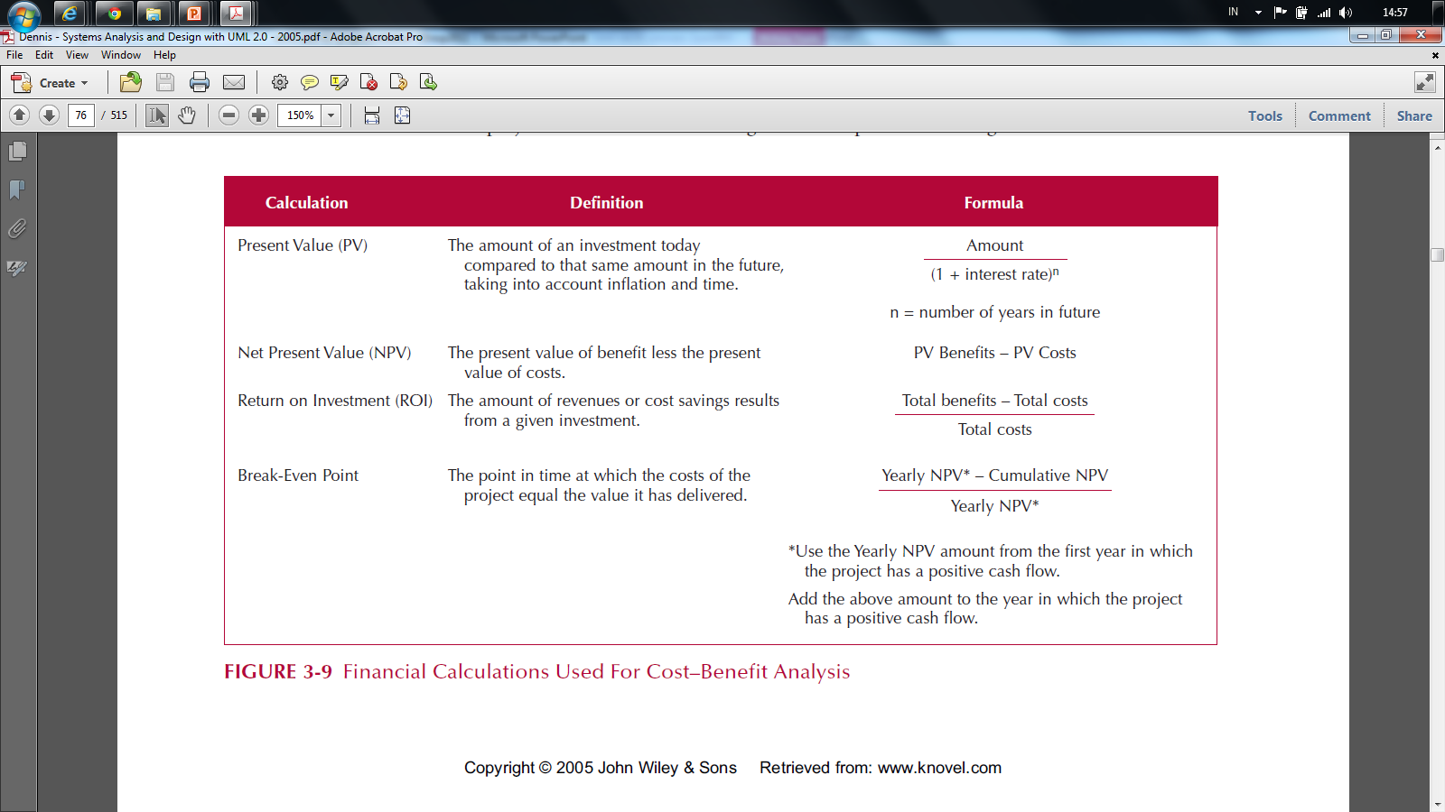
Economic Feasiblity – Definition and Formula
Jumlah investasi hari ini dibandingkan dengan jumlah yang sama di masa depan, dengan memperhitungkan inflasi dan waktu
Nilai sekarang dari manfaat dikurangi nilai sekarang dari biaya
Jumlah pendapatan atau hasil penghematan biaya dari investasi yang diberikan
Titik waktu di mana biaya proyek sama dengan nilai yang dikelurkan
Gunakan jumlah NPV tahunan dari tahun-tahun pertama di mana proyek memiliki arus kas positif
Tambahkan jumlah di atas tahun-tahun di mana proyek memiliki arus kas

Slide 22
Present Value (PV)
Jumlah investasi hari ini dibandingkan dengan yang sama amount n years/jumlah n tahun di masa depan
Mempertimbangkan inflasi dan waktu
PV =
Amount
(1 + Interest Rate)^{n}
Notes:
Jumlah investasi hari ini dibandingkan dengan jumlah yang sama n tahun di masa depan
Mempertimbangkan inflasi dan waktu
Jumlah/(1+Suku bunga)n

Slide 23
Net Present Value (NPV)
Nilai manfaat saat ini kurang dari nilai sekarang biaya
NPV = PV Benefits – PV Costs

Slide 24
Return on Investment (ROI)
Jumlah pendapatan atau penghematan biaya dihasilkan dari investasi yang diberikan
ROI =
Manfaat Total - Biaya Total
Biaya total

Slide 25
Break Even Point (BEP)
Titik waktu ketika biaya proyek sama dengan nilai yang telah dikirimkannya
BEP =
* Gunakan jumlah NPV tahunan dari tahun pertama di mana proyek memiliki arus kas positif
Yearly NPV* – Cumulative NPV
Yearly* NPV
Notes:
Titik waktu ketika biaya proyek sama dengan nilai yang telah dikirimkannya
*Gunakan jumlah NPV tahunan dari tahun pertama di mana proyek memiliki arus kas positif

Slide 26
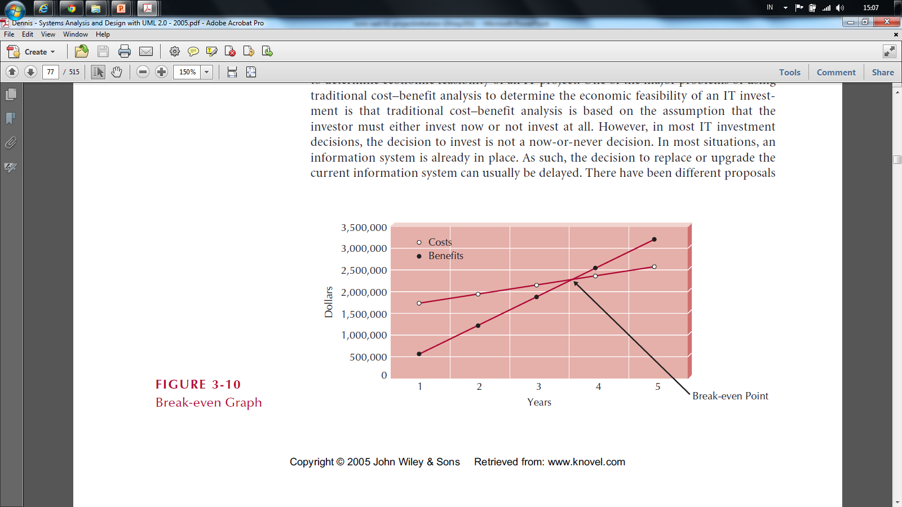
Break Even Point (BEP)

Slide 27
Organizational Feasibility
Strategic Alignment
Seberapa baik proyek ini sesuai dengan strategi bisnis?
Stakeholder analisis mempertimbangkan
Project champion
High-level non-IS executive
Mengawasi proyek sampai selesai
Lebih baik memiliki lebih dari satu
Organizational management
Butuh dukungan ini untuk membuat diterima sistem ke organisasi
System users
Dalam sistem perputaran yang logis memenuhi kebutuhan

Slide 28
Planning (System Proposal)
System Request (Business Value Identification)
Lower Cost
Increase Profit
Feasibility Analysis
Technical (Capabilities)
Economic (ROI, BEP)
Organizational (Goals, Core Business)

Slide 29
System Request: CD Selection Project
Project Sponsor: | Margaret Mooney, Vice President of Marketing
Business Needs: | Project ini dibangun untuk: Mendapatkan pelanggan baru lewat Internet Memberikan layanan pendukung dengan menggunakan internet
Business Requirements:
CD Selection project adalah sistem yang mendukung penjualan CD lewat internet. Fitur-fitur yang harus ada di sistem ini adalah sebagai berikut: Fitur Pencarian Produk Fitur Pencarian Toko yang Menyediakan Stok Produk Fitur Pemesanan Produk Melalui Toko yang Menyediakan Fitur Pembayaran dengan Berbagai Pilihan Pembayaran
Business Value:
Intangible Value: Meningkatkan kepuasan pelanggan Meningkatkan brand recognition tentang perusahaan di dunia Internet Tangible Value: 1. Meningkatkan penjualan dari pelanggan baru lewat Internet: Rp.400.000.000,- peningkatan penjualan dari pelanggan baru dan Rp.600.000.000,- dari pelanggan lama 2. Mengurangi biaya operasional untuk menangani komplain dari pelanggan Rp.100.000.000,- pengurangan tahunan biaya telepon untuk menangani pelanggan

Slide 30
Feasibility Analysis Template
Technical Feasibility: Can We Build It?
Familiarity with Application: Kurang keakraban menghasilkan lebih banyak risiko Familiarity with Technology: Kurang keakraban menghasilkan lebih banyak risiko Project Size: Proyek-proyek besar memiliki lebih banyak risiko Compatibility: Semakin sulit mengintegrasikan sistem dengan teknologi perusahaan yang ada, semakin tinggi risikonya
Economic Feasibility: Should We Build It?
Return on Investment (ROI) over 3 years Break-even Point (BEP) Total benefit after 3 years
Organizational Feasibility: If We Build It, Will They Come?
Project champion(s) Senior management Users Other stakeholders Is the project strategically aligned with the business?

Slide 31
Studi Kelayakan Sistem Penjualan CD
Margaret Mooney dan Alec Adams membuat studi kelayakan untuk pengembangan Sistem Penjualan CD
Kelayakan Teknis Sistem Penjualan CD layak secara teknis, meskipun memiliki beberapa risiko. Risiko Berhubungan dengan Kefamilieran dengan Aplikasi: Resiko Tinggi Divisi Marketing tidak memiliki pengalaman menggunakan sistem penjualan online Divisi IT memiliki pemahaman yang baik tentang sistem penjualan CD, akan tetapi tidak berpengalaman mengembangkan sistem penjualan CD berbasis web (online) Risiko Berhubungan dengan Kefamilieran dengan Teknologi: Resiko Sedang Divisi IT tidak menguasai masalah infrastruktur dan ISP, tetapi akan menyewa konsultan Divisi IT cukup familier dengan framework dan IDE yang akan digunakan Divisi Marketing tidak memiliki pengalaman menggunakan teknologi Web Risiko berhubungan dengan Ukuran Project: Risiko Rendah Perusahaan memiliki total 30 orang pengembang Project dikerjakan oleh 5 orang pengembang dengan estimasi waktu 6 bulan Kompatibilitas dengan sistem dan infrastruktur yang ada: Risiko Rendah Sistem pemesanan yang ada sekarang menggunakan open standard, jadi sangat kompatibel dengan sistem penjualan berbasis web yang akan dibangun

Slide 32
Kelayakan Ekonomi
Cost benefit analysis telah dilakukan. Sistem Penjualan CD memiliki peluang yang baik untuk bisa meningkatkan pendapatan perusahaan. Return on Investment (ROI) setelah 3 tahun: 26.2% Break-even point (BEP): 2.28 tahun Total keuntungan setelah 3 tahun: Rp.429.878.356,- Keuntungan Intangible Meningkatkan kepuasaan pelanggan Meningkatkan branding perusahaan
Kelayakan Organisasi
Secara organisasi, resikonya rendah. Tujuan dari pengembangan sistem penjualan CD adalah meningkatkan penjualan perusahaan. Dan ini selaras dengan KPI divisi marketing yang ke arah peningkatan kuantitas penjualan Project champion dari pengembangan Sistem Penjualan CD ini adalah Margaret Mooney, Vice President of Marketing

Slide 33
Exercise: Membuat Feasibility Analysis
Lihat contoh Feasibility Analysis untuk Internet Order Project
Perhatikan kembali System Request yang sebelumnya sudah kita buat
Buat Feasibility Analysis dari system yang akan kita buat tersebut
Kirim file System Request (PPT) dan Economic Feasibility (XLS) ke romi@brainmatics.com

Slide 34
Exercise: Selesaikan Fase Planning
Selesaikan seluruh tahapan planning (system request, feasibility analysis, cost-benefit analysis, project size estimation) untuk sistem yang kita akan kembangkan
Kirimkan via email seluruh dokumen yang telah dibuat: system request, feasibility analysis, project size estimation (pptx), cost-benefit analysis (xlsx)

Slide 35
Summary
Project initiation involves creating and assessing goals and expectations for a new system
Identifying the business value of the new project is a key to success
The system request describes an overview of the proposed system.
The feasibility study is concerned with insuring that technical, economic, and organizational benefits outweigh costs and risks
Project estimation methods: simply method, function point and use case point

Slide 36
References
Alan Dennis et al, Systems Analysis and Design with UML 4th Edition, John Wiley and Sons, 2013
Kenneth E. Kendall and Julie E Kendall, Systems Analysis and Design 8th Edition, Prentice Hall, 2010
John W. Satzinge, Robert B. Jackson, Stephen D. Burd, Systems Analysis and Design in a Changing World 6th Edition, Course Technology, 2012
Hassan Gomaa, Software Modeling and Design: UML, Use Cases, Patterns, and Software Architectures, Cambridge University Press, 2011
Gary B. Shelly and Harry J. Rosenblatt, Systems Analysis and Design 9th Edition, Course Technology, 2011
Howard Podeswa, UML for the IT Business Analyst 2nd Edition, Course Technology, 2009
Jeffrey A. Hoffer et al, Modern Systems Analysis and Design 6th Edition, Prentice Hall, 2010

